Slide 1
MetnumBall
Estimación del winrate a partir de las estadísticas oficiales de la NBA usando cuadrados mínimos lineales.
Creación de métricas propias.
Comparación con Four Factors y PER.

Slide 2
Cuadrados mínimos lineales (CML)
La técnica de cuadrados mínimos lineales se utiliza para calcular, dentro de una familia de funciones, cual es la que mejor aproxima a un conjunto de puntos (x1,y1)..(xm,ym).

Slide 3
Métricas
WinRate: Es la métrica más simple, se calcula winrate = #Victorias/#Partidos
Four Factors: Consiste en ponderar las estadísticas Shooting, Turnovers, Rebounding, Free throws del equipo para obtenerla.
Player Eﬃciency Rate (PER): Es una métrica calculada con las estadísticas de los jugadores y algunas del equipo. La misma fue desarrollada por ESPN y se concentra mucho en estadísticas ofensivas.

Slide 4
Nuestras métricas
Métrica basadas en el equipo
Usando un subconjunto de estadísticas: Se eligieron las 9 estadísticas que mostraron gráficamente mayor covarianza con el winrate.
Usando todas las estadísticas: Se observó experimentalmente que usar todas las estadísticas disponibles para un equipo el resultado era mejor (menor ECM).
Métricas basadas en los jugadores:
Se eligieron estadísticas defensivas para de ésta manera contrastar con las estadísticas ofensivas elegidas para el cálculo de PER.

Slide 5
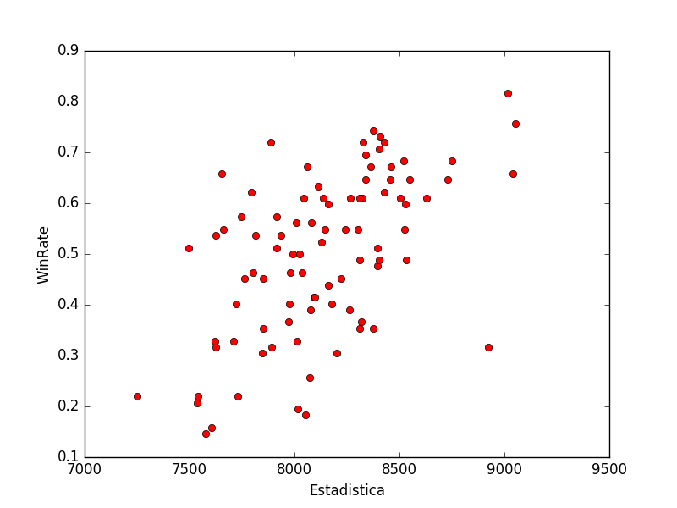
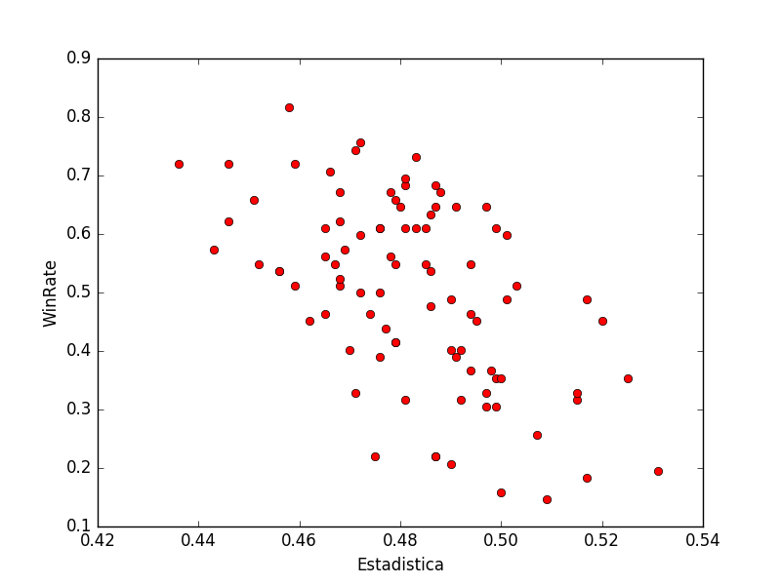
Métrica de equipo usando un subconjunto de estadísticas
Elegimos las siguientes estadísticas: 2P%, 3P%, FG%, P/G%, DR, 2PA%, FGA%, AA% y PA
Points
2PA%

Slide 6
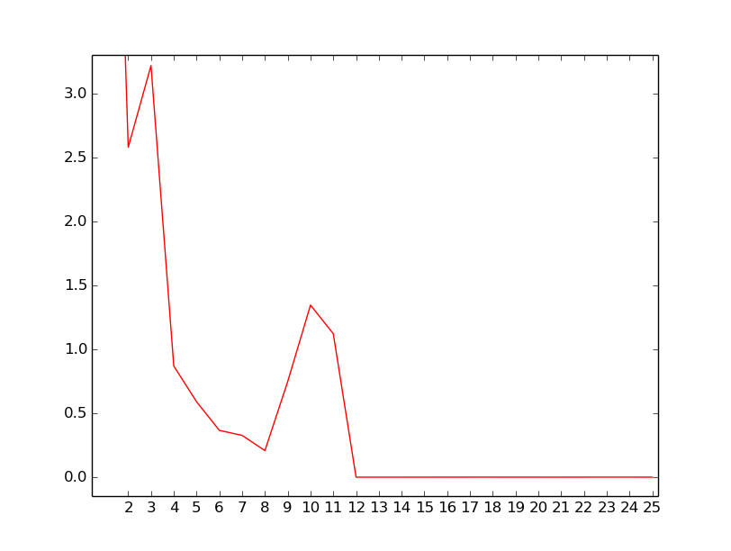
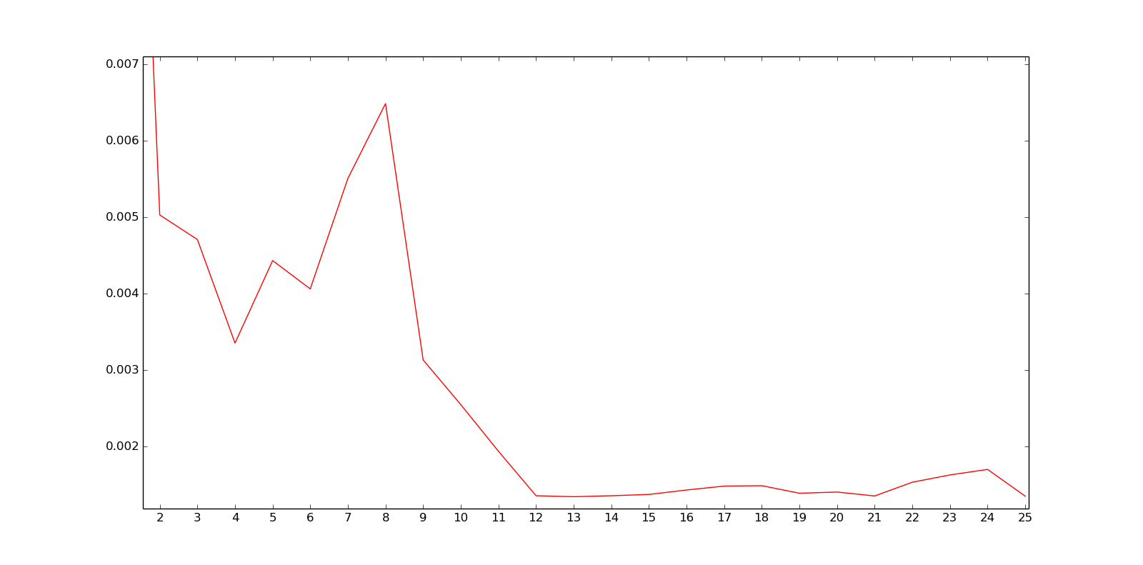
Comparación de métricas de equipos
Elección del parámetro de entrenamiento
Subconjunto de estadísticas
Todas las estadísticas
ECM
ECM
Temporadas de entrenamiento usadas
Temporadas de entrenamiento usadas

Slide 7
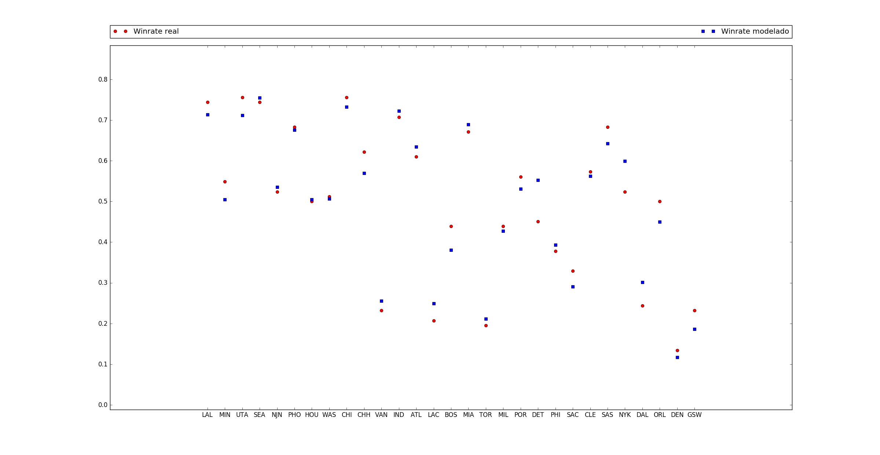
Resultados de la métrica de equipo
Temporada 1999

Slide 8
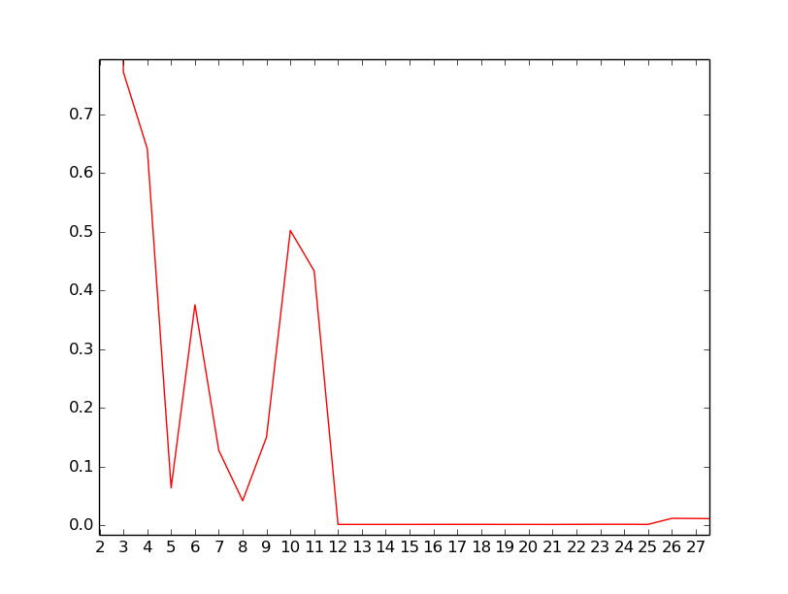
Métrica de jugadores
Comparación con PER:
Estadísticas usadas: Deffensive Rebounds, Steals, Blocks, Turnovers y Personal Fouls
Dado que se busca predecir los resultados del equipo decidimos condensar los valores obtenidos de los jugadores realizando un promedio de los mismos
Elección del parámetro de entrenamiento:

Slide 10
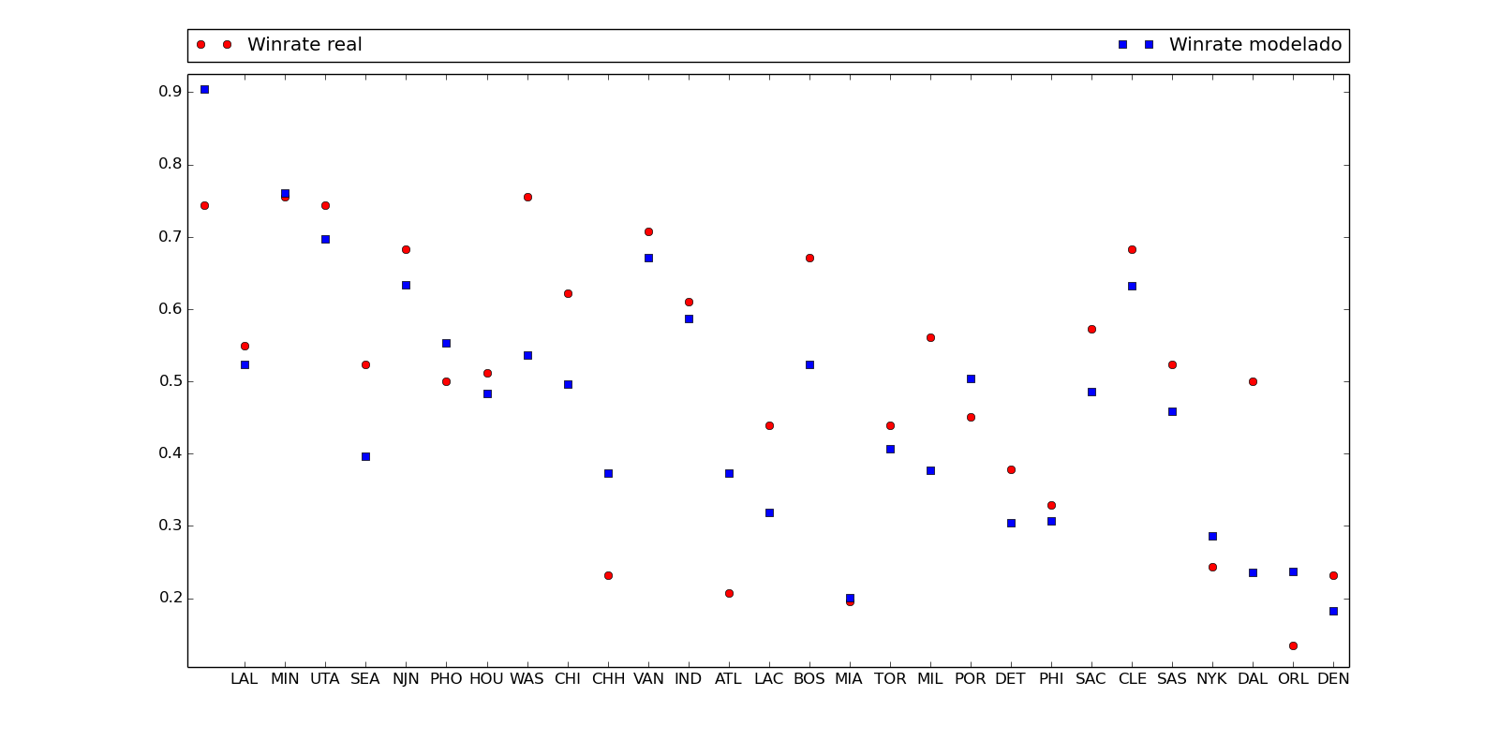
Resultados de la métrica de Jugadores
Resultado de la aproximación de una temporada:

Slide 11
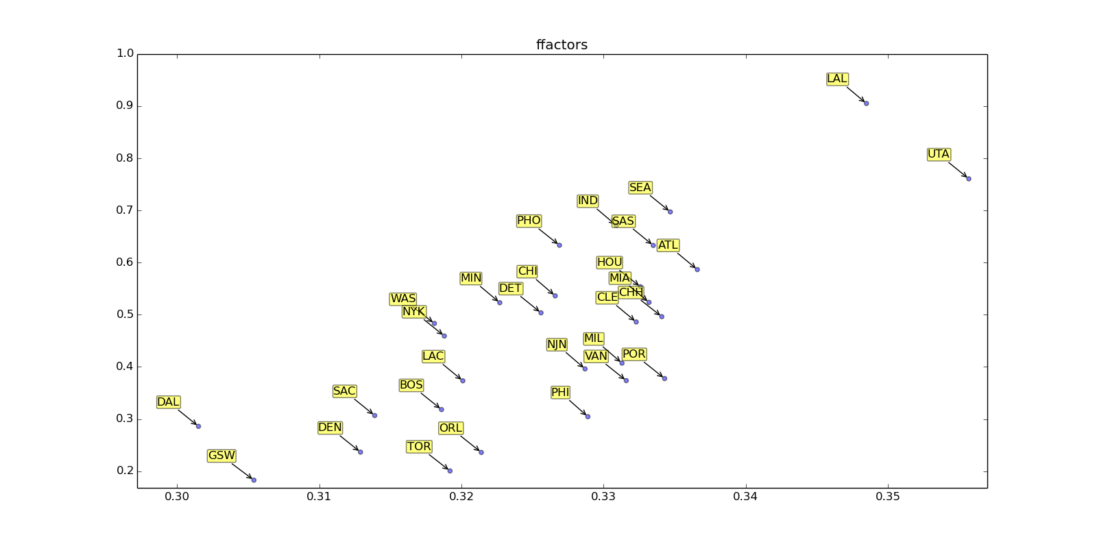
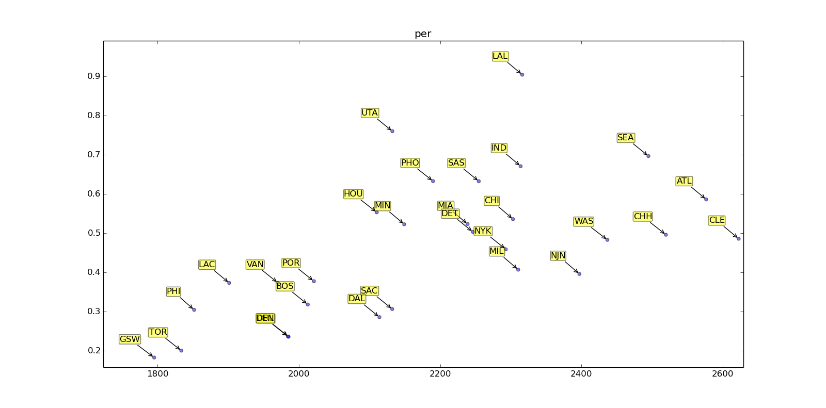
Comparativa con Four Factors y PER

